Slide 1
Hoe rijpt een eicel?

Slide 2
Vrouwelijke geslachtorganen

Slide 3
Eisprong
Follikel rijpt, en wordt groter
Na ca. 14 dagen komt de eisprong
Vruchtbare periode

Slide 4
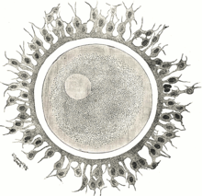
Eicel met zaadcellen

Slide 5
Bevruchting

Slide 6
Menstruatiecyclus

Slide 7
Hormonale regeling
Hormonen uit de hypofyse
FSH → start de ontwikkeling van een follikel
LH → start de eisprong
Hormonen uit de follikel:
Oestrogeen
Remt FSH productie, waardoor andere eicellen stoppen te rijpen
Baarmoederslijmvlies wordt dicker
Hoge hoeveelheid oestrogeen start productie LH → zorgt voor de eisprong
Progesteron
Remt de FSH en LH productie
Bevorderd de groei en doorbloeding van het baarmoederslijmvlies
Geen bevruchting → dan neemt de productie FSH en LH af, en komt de menstruatie op gang.

Slide 8
